Slide 1




Мобильное приложение
«МЧС
России»
2024 г.

Slide 2


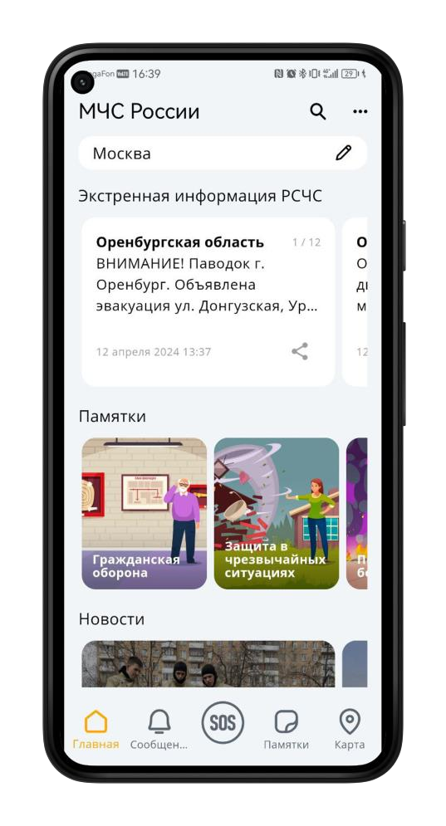
Назначение
Мобильное приложение «МЧС России» предназначено для:
-
передачи
на
мобильные
устройства
граждан
(пользователей приложения) экстренной информации о
фактических
явлениях
и прогнозируемых
опасных природных
и
техногенных
процессах,
загрязнении
окружающей среды, заболеваниях, которые могут угрожать
жизни или здоровью граждан, а также правилах поведения
и способах защиты;
-
проведения пропаганды знаний в
области гражданской
обороны,
защиты
населения
и
территорий
от
чрезвычайных
ситуаций,
в
том
числе
обеспечения
безопасности людей на водных объектах, и обеспечения
пожарной безопасности.

Slide 3

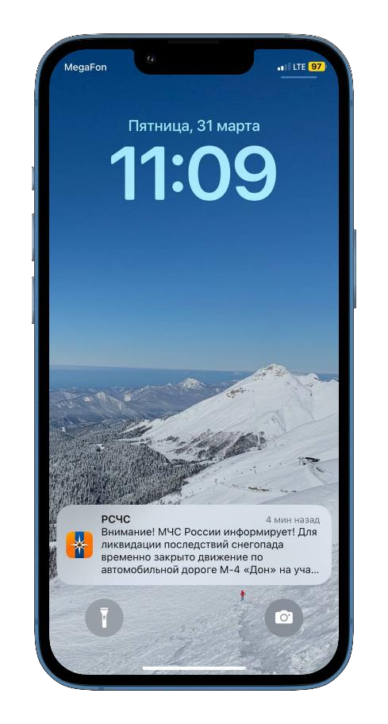
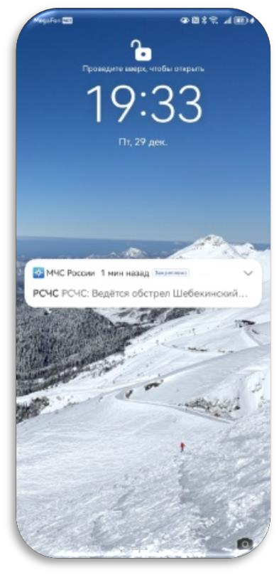
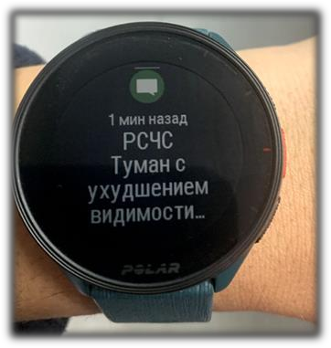
Получение экстренной информации в виде push-сообщения
Приложение
позволяет
использовать
все преимущества push-сообщений:
-
скорость доставки
-
наличие
сообщения
данных
и
о
получении
действиях
пользователя
-
нулевая стоимость рассылки

Slide 4



Охват населения по состоянию на 1 апреля 2024 года:
Более
600 000
3144
89
Субъектов РФ имеют возможность
отправки сообщений
Отправлено сообщений с экстренной информацией в
1 квартале 2024 года
Число получателей экстренной
информации через приложение
«МЧС России»

Slide 5
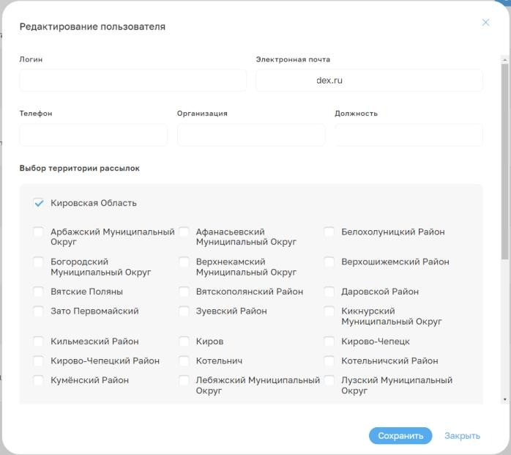

Отправка сообщений в соответствии с административным делением
Актуальная версия мобильного приложения «МЧС России» позволяет получать сообщения с
экстренной информацией как на уровне субъекта Российской Федерации, так и на уровне
муниципальных
образований.
Соответствующие
права
назначаются
администраторами
для
операторов в панели администрирования.
Администратор
Субъект Российской Федерации
Оператор
Муниципальное образование

Slide 6






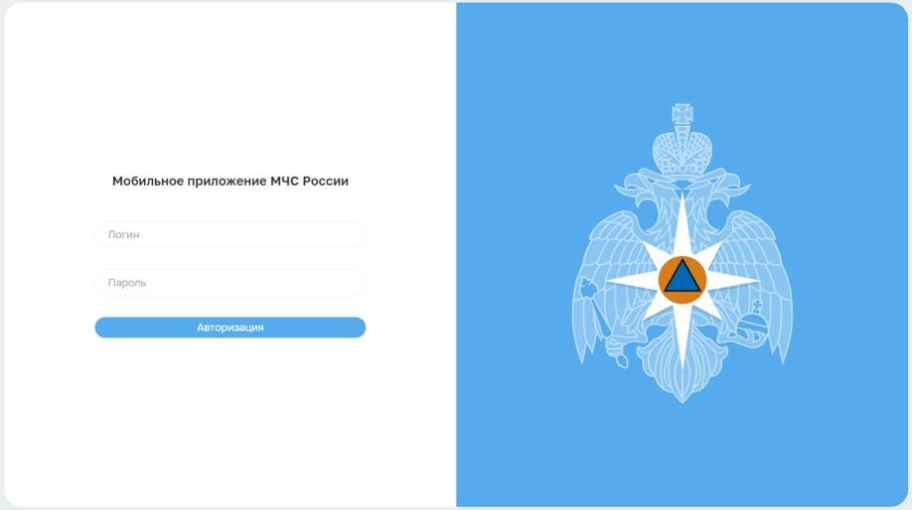

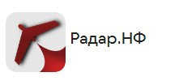





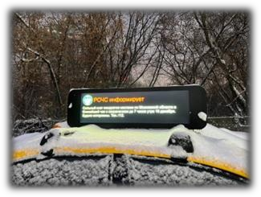


Отправка информации из одной консоли в различные каналы
Push-сообщения в приложениях для мобильных устройств:
Органы исполнительной власти субъектов РФ и местного самоуправления
Социальные сети и мессенджеры
Рекламные конструкции
на\в транспорте

Slide 7

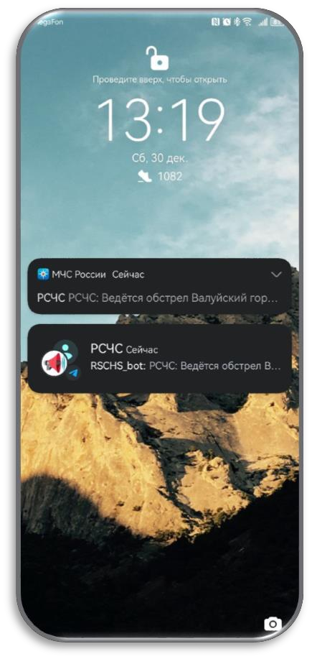
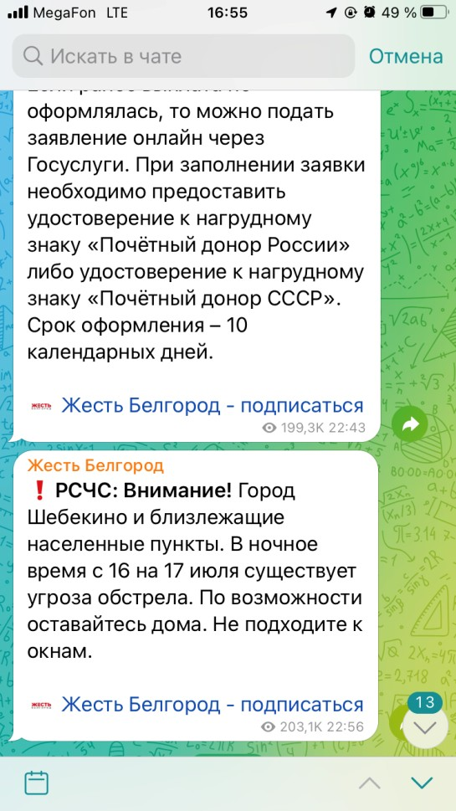
Отправка информации из одной консоли в различные каналы
Реализована возможность
отправки экстренных сообщений:
-
-
в телеграмм каналы
каналы АРМ ГС
Осуществляется
других каналов:
подключение
-
-
-
Группы VK
ЯндексGO
Сторонние приложения
мобильных устройств
для

Slide 8
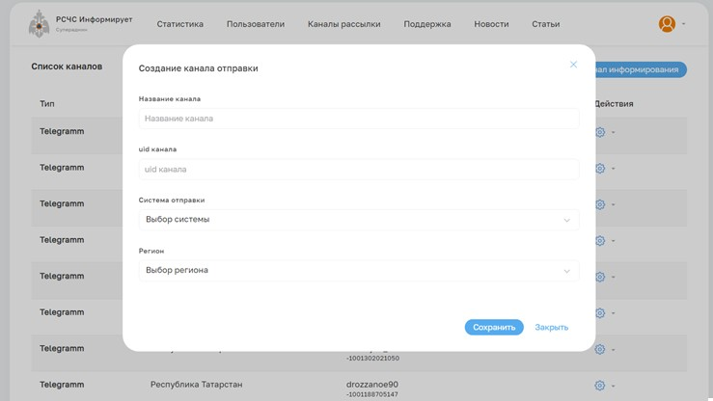
Отправка информации из одной консоли в различные каналы
Конфигурация telegram каналов осуществляется в панели
администрирования alert.mchs.ru и в настройках канала согласно руководства администратора

Slide 9
Экстренная информация. Форматы сообщений.
• указывается информация о фактических и (или) прогнозируемых опасных
природных явлениях и техногенных процессах, загрязнении окружающей
Что
среды, заболеваниях, которые
граждан
могут угрожать жизни или здоровью
Где
• указывается зона фактических и (или) прогнозируемых опасных природных
явлений и техногенных процессов, загрязнения
окружающей среды,
заболеваний, которые могут угрожать жизни или здоровью граждан
• указывается дата и (или) время возникновения
фактических и (или)
Когда
прогнозируемых опасных природных явлений
и техногенных процессов,
загрязнений окружающей среды,
заболеваний, которые могут угрожать
жизни или здоровью граждан), правила поведения и (или) мероприятия по
защите, номер вызова экстренных оперативных служб – 112
Формат сообщений
утвержден протоколом заседания
рабочей группы Правительственной комиссии
по
предупреждению и ликвидации чрезвычайных ситуаций и
обеспечению пожарной безопасности по координации
создания и поддержания в постоянной готовности систем оповещения населения от 20 декабря 2023 г. № 1

Slide 10

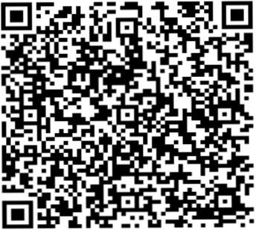
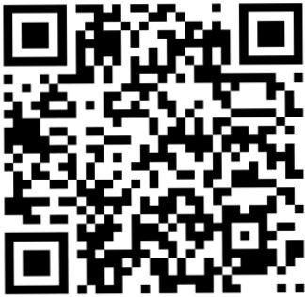

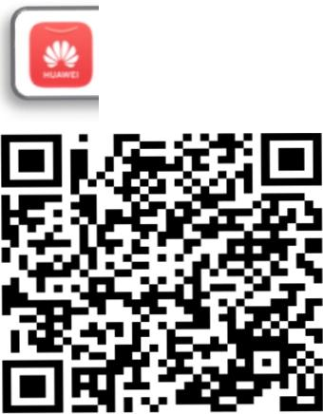
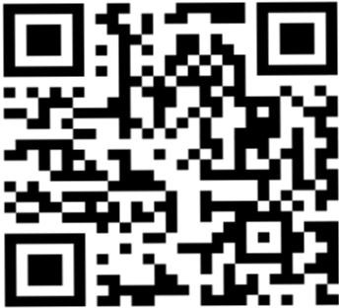


Мобильное приложение доступно во всех основных магазинах приложений
Доступно в
RuStore
APPGALLERY

